Slide 1


新北市立永平高中
國中生適性入學

Slide 2
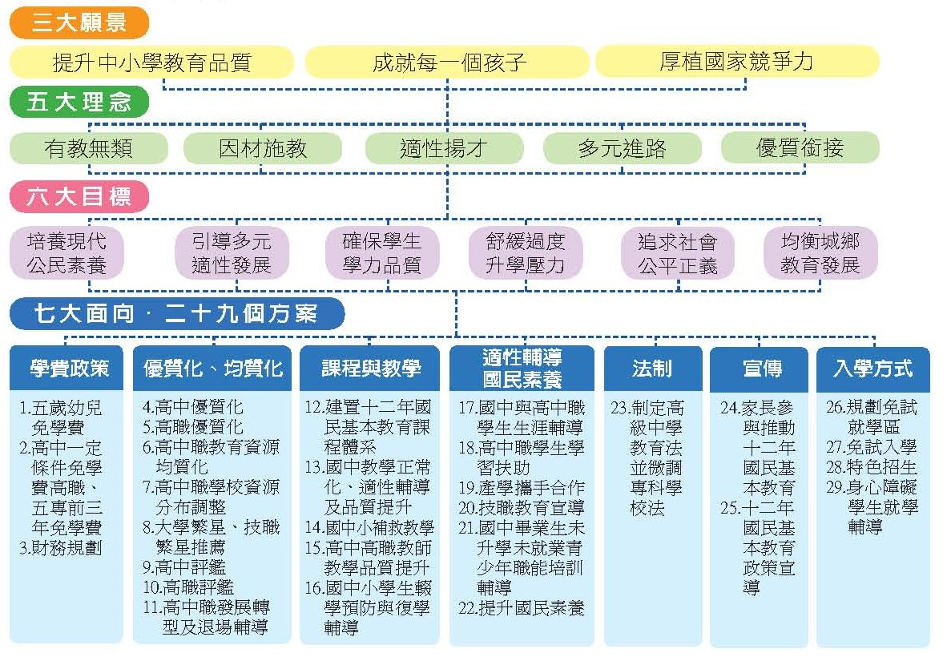
十二年國民基本教育概述

Slide 3

多元入學管道
免試入學
特色招生
分區免試
學科考試分發
完全免試
優先免試
甄選入學
直升入學
五專免試
原住民專班

Slide 4
免試入學
基北區 高中職 免試 辦理方式
分區免試
國中生選填志願
完全免試
選填人數未超過招生名額
全額錄取(不須比 會考成績)
優先免試
直升入學
選填人數超過招生名額
進行超額比序
五專免試
原住民專班

Slide 5
免試入學
基北區 高中職免試比序
分區免試
總積分(108)
志願序 (36) +教育會考(36) +多元學習 (36)
志願序(36)
1-5志願：36分、6-10志願：35分、11-15志願：34分
16-20志願：33分、21-30志願：32分
教育會考(36)-國,數,英,社,自,寫作
五科(35)：A++ : 7分、A+ : 6分、A : 5分、B++ : 4分、B+ : 3分、B : 2分、C : 1分
寫作(1)：6級：1分、5級：0.8分、4級：0.6分、3級：0.4分、2級：0.2分、1級：0.1分
多元學習表現(36)
均衡學習(21)：健體、藝文、綜合三領域 7分*3=21 (五學期平均成績及格)
服務學習(15)：1.每學期服務滿6小時以上5分
2.由國中學校認證
3.採計期間為七上至九上
4.非應屆畢(結)業生服務學習時數採計，除上採計期間外，亦得選擇國中在學
期間，前5學期中3學期進行採計
完全免試
優先免試
直升入學
五專免試
原住民專班

Slide 6
免試入學
基北區高中職免試 超額比序流程
分區免試
總積分108
多元學習表現
教育會考
完全免試
優先免試
直升入學
增額人數5%內
直接增額錄取
各科會考標示
志願序
五專免試
增額人數高於5%
依志願順序錄取
依序由國,數,英,
社,自,寫作
原住民專班

Slide 7
免試入學
高中職免試 超額比序示例
分區免試
 | 總 積 分 (1) | 多元學習 表現(2) |  | 會 考 總 積 分 (3) | 志 願 序積分 (4) | 會考各科等第標示(5)
 |  | 均衡 學習 | 服務 學習 |  |  | 國 | 數 | 英 | 社 | 自 | 寫 作 測 驗
甲生 | 91.8 | 21 | 15 | 19.8 | 36 | A+ | A++ | C | B+ | B | 5
乙生 | 91.8 | 21 | 15 | 19.8 | 36 | A+ | A+ | B | B | B+ | 5
完全免試
優先免試
6 7 1 3 2 0.8
直升入學
6 6 2 2 3 0.8
若甲生、乙生第1志願為同一所高中
1.第一比序(總積分)相同
2.第二比序(多元學習表現)相同
3.第三比序(會考總積分)相同
4.第四比序(志願序積分)相同
5.第五比序(各科會考標示)，故超額比序時，甲生勝出
五專免試
原住民專班

Slide 8
免試入學
完全免試 招生資訊
分區免試
招生對象：新北市學習區對應國中應屆畢業生。
招生學校：雙溪高中、金山高中、崇義高中、中華商海(108學年度招生學校)
報名原則：詳見各校招生簡章
錄取規準：不採計國中教育會考，僅採計多元學習表現等超額比序項目
完全免試
優先免試
招生學校
(一)雙溪高中、金山高中
(二)崇義高中
(三)中華商海
學習區對應：
雙溪高中（平溪區、雙溪區、貢竂區、瑞芳區、汐止區內國中）
金山高中（萬里區、金山區、石門區、三芝區內國中）
崇義高中 (汐止區內國中)
中華商海 (平溪區、雙溪區、貢竂區、瑞芳區內國中)
本校非屬對應學區
直升入學
五專免試
原住民專班

Slide 9
免試入學
(公立優免)招生資訊
分區免試
招生對象：新北市國中應屆畢業生
招生學校：新北市公立高級中等學校
招生名額：(依今年簡章為主)
1.公立高級中等學校附設國中部：核定免試入學總名額40%
2.公立高級中等學校未附設國中部：核定免試入學總名額35%
附註：
1.各招生學校應提供經濟弱勢學生(至少1%)名額
2.各公立高級中等學校得列備取名額(和招生名額相同)
3.其他外加名額(2%)依升學相關優待辦法辦理
4.若超額時，一律採外加名額、增額錄取
完全免試
優先免試
直升入學
五專免試
原住民專班

Slide 10
免試入學
(公立優免)辦理方式
分區免試
報名原則：依「鄰近國中劃分表」擇一校一科報名
錄取規準：
報名未超過招生名額
全部錄取
報名超過招生名額
依「110學年度新北市高級中等學校優先免試
暨直升入學超額比序順序項目及順次表」辦理
唯一志願，故超額比序不採計志願序
完全免試
優先免試
直升入學
五專免試
原住民專班

Slide 11
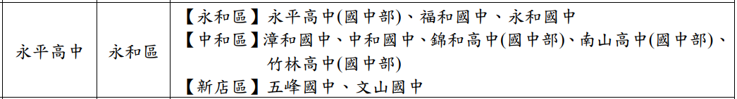
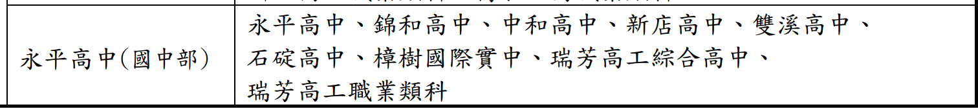
免試入學
(公立優免) 學區對應
分區免試
以永平高中為例
完全免試
優先免試
直升入學
以永平高中(國中部)為例
五專免試
原住民專班

Slide 12
免試入學
(私立優免) 招生資訊
分區免試
招生對象：新北市國中應屆畢業生
招生學校：新北市私立高級中等招生名額：依各校免試入學核定總名額40%提列，總計○○名(依今年簡章為主)
附註：
1.各招生學校應提供經濟弱勢學生(至少1%)名額。
2.由各校招生委員會得列備取名額。(招生名額1倍)
3.其他外加名額(2%)依升學相關優待辦法辦理。
4.私立高中附設國中部畢業生不得報名該校優先免試入學。
完全免試
優先免試
直升入學
五專免試
原住民專班

Slide 13
免試入學
(私立優免) 辦理方式
分區免試
報名原則：新北市國中應屆畢業生擇一校報名。
(若招生學校為一校多科，則需明列志願序)
錄取規準：
報名未超過招生名額
全部錄取
報名超過招生名額
依「超額比序順序項目及順次表」辦理
唯一志願故超額比序不採計志願序
會考後報名，會考積分不列入
完全免試
優先免試
直升入學
五專免試
原住民專班

Slide 14


免試入學
五專免試 招生方式
分區免試
完全免試
優先免試
1
2
3
直升入學
國中教育會考
優先免試入學
聯合免試入學
免試續招
取得會考成績
未錄取者
參加下一階段
未錄取者
參加下一階段
五專免試
(除國立學校及護理
科外，各校自訂是
否採計會考成績)
原住民專班

Slide 15
免試入學
五專 招生學校一覽表
分區免試
北部 22所 |  | 中部 | 南部
北科大 | 北商大 | 臺中科大 | 高科大 | 臺南護專
大華科大 | 慈濟科大 | 虎尾科大 | 大同技術學院 | 美和科大
致理科大 | 醒吾科大 | 弘光科大 | 東方設計大學 | 輔英科大
臺北城市科大 | 蘭陽技術學院 | 南開科大 | 文藻外語大學 | 慈惠護專
德霖科大 | 經國管理學院 | 仁德護專 | 中華醫事科大 | 樹人護專
黎明技術學院 | 華夏科大 |  | 敏惠護專 | 育英護專
台北海洋科大 | 馬偕專校 |  | 崇仁護專 | 正修科大
耕莘專校 | 聖母專校 |  | 南臺科大 | 澎湖科大
新生專校 | 聖約翰科大 |  | 高餐大 | 臺東專科學校
南亞技術學院 | 龍華科大 |  | 和春技術學院
臺灣觀光學院 | 康寧大學
完全免試
優先免試
直升入學
五專免試
原住民專班

Slide 16
免試入學
五專優免 辦理方式
分區免試
報名原則：報名方式僅限國中學校「集體報名」
錄取規準：
報名未超過招生名額
全部錄取
報名超過招生名額
完全免試
優先免試
直升入學
依總積分錄取，錄取名額內不比序
五專免試
最低錄取總積分相同，進行超額比序
原住民專班

Slide 17
免試入學
五專優免積分採計說明(1)
分區免試
總積分(101)
均衡學習(21)+技藝優良(3)+志願序(26)+弱勢身分(3)+教育會考(33)+多元學習表現(15)
會考科目違規每扣1點，則扣積分0.15分， 至積分0分為止
均衡學習(21)
三領域：健體、藝文、綜合
7分/領域 (五學期平均成績及格)
技藝優良(3)
採計技藝教育課程平均總成績：
90分以上：3分、80分-90分：2.5分、70分-80分：1.5分、60分-70分：1.0分
志願序(26)
1-5志願：26分、6-10志願：25分、11-15志願：24分
16-20志願：23分、21-25志願：22分、26-30志願：21分
完全免試
優先免試
直升入學
五專免試
原住民專班

Slide 18
免試入學
五專優免積分採計說明(2)
分區免試
弱勢身分(3)
低收入戶：3分；中低收入戶、支領失業給付、特殊境遇家庭：1.5分(符合一項即可)
教育會考(33)
五科(32)：A++ : 6.4分、A+ : 6分、A : 5分、B++ : 4分、B+ : 3分、B : 2分、C : 1分
寫作(1)：6級：1分、5級：0.8分、4級：0.6分、3級：0.4分、2級：0.2分、1級：0.1分
多元學習表現(15)
競賽(7)：簡章“國際、全國、區域及縣市”競賽項目：1-7分
採計日期：國中就學期間至109.5.14日(含)前為限
服務學習(15)：1.擔任班級幹部、小老師或社團幹部任滿一學期得 2分
一學期同時擔任班級幹部、小老師或社團幹部，仍以2分採計
2.參加校內服務學習課程及活動，或於校外參加志工服務或社區服務
滿1小時得0.25分
完全免試
優先免試
直升入學
五專免試
原住民專班

Slide 19
免試入學
五專優免超額比序流程
分區免試
完全免試
總積分
(101)
均衡學習
(21)
技藝優良
(3)
志願序
(26)
弱勢身分
(3)
教育會考
(33)
非護理科之私立
招生學校各科組
，由各校自行決
定是否採計教育
會考成績。
優先免試
增額人數5%內
直接增額錄取
直升入學
競賽
(7)
服務學習
(15)
多元學
習表現
(15)
各科會考
五專免試
增額人數高於5%
依志願順序錄取
依序由國,數,英,
自,社,寫作
原住民專班

Slide 20
免試入學
五專聯免 辦理方式
分區免試
報名原則：
各五專招生學校得訂定採計之比序項目，並以積分方式作為分發依據
參加免試入學學生得同時報名北、中、南各一所五專招生學校，惟應僅
得選擇其中一所五專參加現場登記分發報到。
錄取規準：
報名未超過招生名額
全部錄取
報名超過招生名額
完全免試
優先免試
直升入學
依各校所訂定之比序項目進行比序
積分高者優先錄取
五專免試
學生積分相同且經同分比序順序後仍同分，名額不足分配時
，不予抽籤，逕報主管機關核准，增加名額
原住民專班

Slide 21
免試入學
五專聯免 積分採計說明(1)
分區免試
總積分(50)
均衡學習(6)+技藝優良(3)+其他(5)+適性輔導(3)
+弱勢身分(2)+教育會考(15)+多元學習表現(16)
均衡學習(6)
三領域：健體、藝文、綜合
2分/領域 (五學期平均成績及格)
技藝優良(3)
採計技藝教育課程平均總成績：
90分以上：3分、80分-90分：2分、60分-80分：1.0分
其他(5)
此項積分比序項目授權各五專學校訂定之，並評估其操作及國中學生取得本項目
之可能性，且其性質不能與其他比序項目相同。如技術士證、英語檢定等。
此比序項目至少應分為3個層級，積分上限為5分，其佔總分比重不得超過1/10，
若有加權計分時亦同。
完全免試
優先免試
直升入學
五專免試
原住民專班

Slide 22
免試入學
五專聯免 積分採計說明(2)
分區免試
適性輔導(3)
生涯發展規劃書中「家長意見」、「導師意見」、「輔導教師意見」3者勾選五專者
一項得1分
弱勢身分(2)
低收入戶、中低收入戶、支領失業給付、特殊境遇家庭：2分
(2種以上資格者僅得擇一計分)
教育會考(15)
五科：A++、A+、A : 3分 B++、B+、B : 2分 C : 1分
(積分相同時得依國、英、數、自、社及寫作之積分作為比序項目)
多元學習表現(16)
競賽(7)：全國第一名得6分、第二名得5分、第三名得4分
全國四至六名與區域及縣（市）第一名得3分
區域及縣（市）第二名得2分
區域及縣（市）第三名得1分
國際科技展覽及國際運動會第一名得7分、第二名得6分、第三名得5分
完全免試
優先免試
直升入學
五專免試
原住民專班

Slide 23
免試入學
五專聯免 積分採計說明(3)
分區免試
多元學習表現(16)
服務學習(7)：擔任班級幹部、小老師或社團幹部任滿一學期得1分，一學期同時擔任
仍以1分採計
參加校內服務學習課程及活動、校外參加志工服務或社區服務滿8小時
得1 分
(班級幹部除副班長、副社長，其餘副級幹部皆不採計)
日常生活表現評量(4)：無記小過以上處分紀錄，並經獎懲相抵後
1次大功（含以上）者得4分
1次小功（含以上）者得3分
1次嘉獎（含以上）者得2分
無任何懲處紀錄者得1分
體適能(6)：體適能檢測成績達門檻標準者1項得2分
1.體適能檢測項目：一分鐘屈膝仰臥起坐、坐姿體前彎、立定跳遠、800/1600公尺跑走等4項
2.持有各級主管機關特殊教育學生鑑定或就學輔導會鑑定為身心障礙學生之證明、身心障礙手
冊（證明）者或持有公立醫院證明為重大傷病、體弱學生，比照3項達門檻標準者得6分。)
完全免試
優先免試
直升入學
五專免試
原住民專班

Slide 24
免試入學
原住民專案 招生資訊
分區免試
招生對象：招生區域國中原住民應屆畢業生。
招生學校：新北市立金山高中、新北市立樹林高中
招生名額：金山高中○名、樹林高中○名。
報名原則：依各高中簡章對應之區域國中進行報名
錄取規準：不採計國中教育會考，依各校簡章超額比序錄取
招生區域：
金山高中（新竹以北，包含宜蘭縣）
樹林高中（北北基地區）
完全免試
優先免試
直升入學
五專免試
原住民專班

Slide 25
特色招生
藝才班 招生資訊
藝才、體育班
藝才班分為音樂班、美術班、舞蹈班、戲劇班4類。
藝術才能班甄選入學以聯合辦理為原則
國中非藝術才能班學生亦可報考，且不受免試就學區之限制，但僅能向一區（校）報名術科測驗及申請分發
聯合辦理的招生管道分成2個
(一)甄選入學聯合分發
1.需參加聯合術科測驗
2.線上報名
3.成績採計與選校登記序號(依甄選總成績)
(二)競賽表現入學
1.優異競賽成績
(依藝術才能類學生競賽表現採認參照標準進行書面審查)
2.審查結果送鑑定是否通過
報名「以競賽表現入學」者，應同時報名參加「聯合術科測驗」，「以競賽表現入學」辦理完成後， 若聲明不參加術科測驗且繳還准考證正本者，得向主辦學校申請退還術科測驗報名費。(限報考同區者)
五專
職校專業群科
產特、技優、實用
科學班
考試分發

Slide 26
特色招生
音樂班辦理方式
藝才、體育班
招生作業分術科測驗及分發作業二階段辦理：
1.術科測驗：不得施以學科成就測驗
主修(樂器)、副修(樂器)、視唱、聽寫、樂理及基礎和聲5科
2.分發作業：
以術科測驗分數及學生志 願作為入學依據，並得以國民中學
教育會考成績為入學門檻
術科分數計算：
甄選總成績＝1000 各科滿分為100分
(主修×5＋副修×2＋聽寫×1＋樂理與基礎和聲×1＋視唱×1)
五專
職校專業群科
產特、技優、實用
科學班
考試分發

Slide 27
特色招生
美術班辦理方式
藝才、體育班
招生作業分術科測驗及分發作業二階段辦理：
1.術科測驗：不得施以學科成就測驗
素描、水彩、水墨及書法4科
2.分發作業：
以術科測驗分數及學生志 願作為入學依據，並得以國民中學
教育會考成績為入學門檻
術科分數計算：
甄選總成績＝1000 各科滿分為100分
(素描×4+水彩×2.5+水墨×2.5+書法×1，素描測驗考試時間為120分鐘，畫幅維持四開)
五專
職校專業群科
產特、技優、實用
科學班
考試分發

Slide 28
特色招生
舞蹈班辦理方式
藝才、體育班
招生作業分術科測驗及分發作業二階段辦理：
1.術科測驗：不得施以學科成就測驗
芭蕾、現代舞、中國舞、即興與創作4科
2.分發作業：
以術科測驗分數及學生志 願作為入學依據，並得以國民中學
教育會考成績為入學門檻
術科分數計算：
甄選總成績＝400 各科滿分為100分
(芭蕾×1+現代舞×1+中國舞×1+即興與創作×1)
五專
職校專業群科
產特、技優、實用
科學班
考試分發

Slide 29
特色招生
戲劇班辦理方式
藝才、體育班
招生作業分術科測驗及分發作業二階段辦理：
1.術科測驗：不得施以學科成就測驗
創意思維、口語表達、專長表演3科
2.分發作業：
以術科測驗分數及學生志 願作為入學依據，並得以國民中學
教育會考成績為入學門檻
3.戲劇班全國全區一校
術科分數計算：
甄選總成績＝100 各科滿分為100分
(創意思維×0.3＋口語表達×0.35＋專長表演×0.35，成績以四捨五入計算至小數點第2位)
五專
職校專業群科
產特、技優、實用
科學班
考試分發

Slide 30
特色招生
體育班招生資訊
藝才、體育班
體育班招生管道分成2種：
(1)多數招生名額採獨招(招生規定由各校擬訂)
(2)部分招生名額採聯招(甄審、甄試，為教育部辦理，體優生參加)
招生範圍不受學區限制，學生得跨區報考
高級中等學校體育班辦理特色招生入學，依術科測驗分數為入學依據術科測驗內容包括基礎體能、專項技術及運動成就表現等
  招生名額：將公布於國教署網站電子公告欄
若參加體育班術科測驗結果未獲錄取，可於體育班學校辦理續招時，再次報名續招學校之體育班特色招生甄選入學
五專
職校專業群科
產特、技優、實用
科學班
考試分發

Slide 31
特色招生
體育班聯合招生資訊
藝才、體育班
甄審(外加名額) ：
以國際運動競賽成就為報名門檻，作為分發之標準
甄試(內含名額) ：
以運動競賽成就為報名門檻，並加考學科(國、英、數)及部分專長須
參加術科檢定，為內含之招生名額。
106學年度起，以國中教育會考成績取代學科考試，例如以甄審分發之學生，其運動成
績等級均相同者，依國中教育會考成績評定；以甄試升學之學生，免參加學科考試，以
國中教育會考成績取代
五專
職校專業群科
產特、技優、實用
科學班
考試分發

Slide 32
特色招生
五專七年一貫特招介紹
藝才、體育班
七年一貫制為特殊的藝術類科教育學制，學生修業期間前5年視同五專生，五年在校成績及格者，應參加公開升級甄試；通過甄試者得直升並繼續後2年大學部(二技)學業
未參加或未通過升級甄試者，由學校視其修業情形，發給修業證明或五專副學士學位證書
學生完成七年一貫制學業，成績及格者，授予藝術學學士學位。
五專
職校專業群科
產特、技優、實用
科學班
考試分發

Slide 33
特色招生
五專七年一貫招生資訊
藝才、體育班
招生學校 | 招生系別 | 招生名額
台南應用科技大學 | 美術系 | 100
 | 音樂系 | 65
 | 舞蹈系 | 45
東方設計大學 | 美術工藝系 (美術專長) | 30
五專
職校專業群科
產特、技優、實用
科學班
考試分發

Slide 34
特色招生
五專七年一貫招生資訊
藝才、體育班
招生學校 | 招生系別 | 考試科目
台南應用科技大學 | 美術系 | 素描(300分)
 | 音樂系 | 樂理(包括音樂常識) (100分) 聽寫(筆試) (50分) 視唱(面試) (50分) 主修科目(400分)
 | 舞蹈系 | 舞蹈基本動作(400分)
東方設計大學 | 美術工藝系 (美術專長) | 靜物素描(300分) 書面審查(100分)
五專
職校專業群科
產特、技優、實用
科學班
考試分發

Slide 35
特色招生
產業特殊需求 類科
藝才、體育班
何謂產業特殊需求類科
傳統、重要、基礎，具有急迫需求之行職業，產業人力傳承困難，
或學生就業意願較低或設備投資成本高之類科
教育部國教署提供產業特殊需求類科獎補助
選讀適用科別，享有學雜費補助
  對學生之補助：
  在校期間3年免學雜費對學校之補助：
  低收入戶子女優先入學
五專
職校專業群科
產特、技優、實用
科學班
考試分發

Slide 36
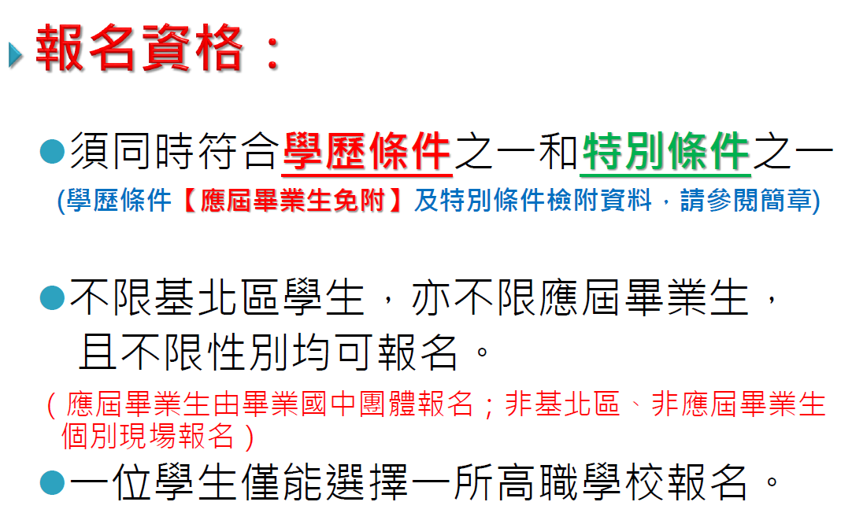
特色招生
產業特殊需求 報名資格-1
藝才、體育班
五專
職校專業群科
產特、技優、實用
科學班
考試分發

Slide 37
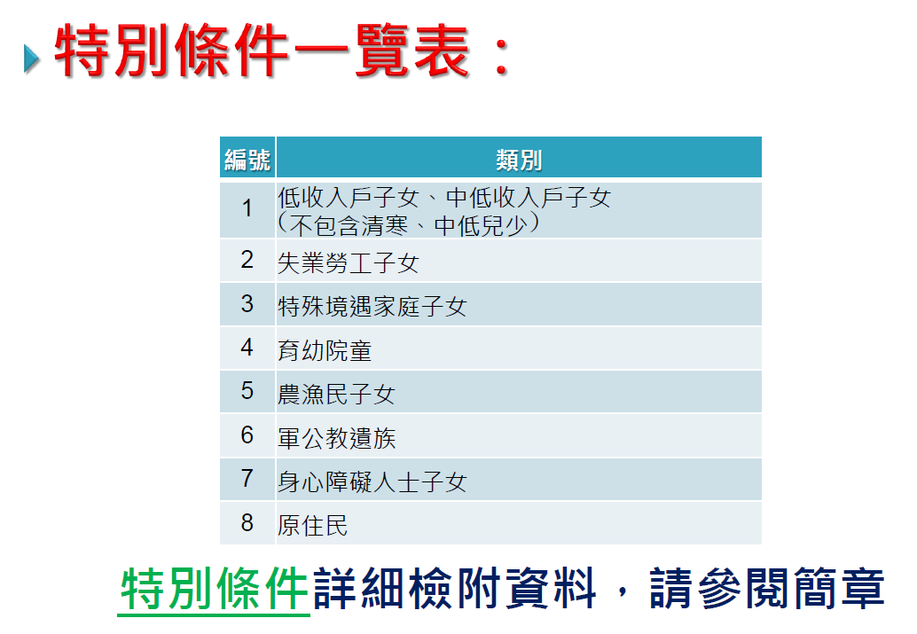
特色招生
產業特殊需求 報名資格-2
藝才、體育班
五專
職校專業群科
產特、技優、實用
科學班
考試分發

Slide 38
特色招生
產業特殊需求 招生資訊
藝才、體育班
１、機械群：模具科、鑄造科、板金科、機械木模科及配管科。
２、動力機械群：重機科、農業機械科及軌道車輛科。
３、化工群：紡織科及染整科。
４、設計群：家具木工科及陶瓷工程科。
５、土木與建築群：土木科及空間測繪科。
６、農業群：農場經營科、野生動物保育科、畜產保健科、森林科、
園藝科及造園科。
７、食品群：水產食品科。
８、海事群：航海科及輪機科。
９、水產群：漁業科及水產養殖科。
１０、商業與管理群：航運管理科。
五專
職校專業群科
產特、技優、實用
科學班
考試分發

Slide 39
特色招生
技藝技能優良招生資訊
藝才、體育班
志願選填：一校多科
申請資格與積分計算(擇優採計)：
  國際技能競賽（包括科技展覽）
  優勝以上100分，未得獎95分
  全國技藝技能競賽
  前三名，主辦95分、協辦80分，四至六名，主辦80分、協辦65分
  全國中小學科學展覽、臺灣國際科學展覽會
  前三名95分，四至優勝或佳作80分
  其他國際特殊技藝技能競賽
  前三名95分，四至優勝80分
  各縣市技藝技能競賽、科學展覽(不包括成果展)
  前三名(特優)70分，四至六名(優等)65分、佳作60分
  領有技術士證
  領有丙級以上技術士證或相當於丙級以上之單一級技術士證50分
  畢(結)業生技藝教育課程該班PR值
  PR90以上50分，80-90者45分，70-80者40分
五專
職校專業群科
產特、技優、實用
科學班
考試分發

Slide 40
特色招生
科學班
藝才、體育班
招生學校：建國高中、師大附中、北一女
報考資格：經學校推薦後，始得報考科學班；其推薦總人數，以應屆畢業生
總人數20%為限。同時具備條件一(六項之一項)與條件二者。(詳
見簡章)
招收人數：每校30 名(含直接錄取至多○名，依各校簡章)
考試科目：科學能力檢定
相關資訊請見招生學校網頁或教務處
五專
職校專業群科
產特、技優、實用
科學班
考試分發

Slide 41
特色招生
考試分發 特招
藝才、體育班
招生學校：政大附中(英語國際特色班)、
師大附中(資訊科學特色專班)
麗山高中(資訊科學特色專班)
【擇一校報名】
會考成績為報名門檻。
考試科目：政大附中(英文閱讀、英文聽力)
師大附中及麗山高中(數學、運算思維)
相關資訊請見招生學校網頁
五專
職校專業群科
產特、技優、實用
科學班
考試分發

Slide 42
免試入學模擬志願選填
第一次模擬志願選填：
（沒有特色招生志願的選填）
第二次模擬志願選填：
（包含特色招生志願的選填）
第三次模擬志願選填： (模擬志願選填的資料可保留到正式選填時)
正式選填

Slide 43






未來願景
經濟壓力
少一點
學校近一點
讓孩子在新北
成為自己的明星
陪伴長一點
睡眠多一點

Slide 44
多元入學諮詢管道
國中畢業生適性入學宣導網站
http://adapt.k12ea.gov.tw/
教育部十二年國民基本教育資訊網
http://12basic.edu.tw/
十二年國教五專招生資訊網
https://www.techadmi.edu.tw/
國中教育會考網站，網址
https://cap.nace.edu.tw/
新北市中等教育資源網
http://se.ntpc.edu.tw/

Slide 45


